Slide 1
ZNANSTVENO VIJEĆE ZA NAFTNOPLINSKO GOSPODARSTVO I ENERGETIKU HAZU
Kako u Republici Hrvatskoj koristiti Pravedni tranzicijski fond
Okrugli stol – webinar
01. srpnja, 2021.
Dr. sc. Marijan Andrašec
Prijedlog provedbe projekata na osnovu situacije na predloženim lokacijama

Slide 2
Polazišta za promišljanje
Preliminarnom analizom Europska komisija je, temeljem lokalnih intenziteta emisija stakleničkih plinova, ustanovila kritične regije za sve zemlje članice EU. Tom su analizom u Republici Hrvatskoj identificirana područja najintenzivnije emisije stakleničkih plinova i naznačene su kritične lokacije, te procesna postrojenja na koje se emisija odnosi. Od Hrvatske se očekuje da riješi te kritične lokacije/objekte.
Nekadašnje promjene i unapređenja u području „energetike“ oslanjale su se prvenstveno na tehnička znanja s osloncem na fiziku (elektrotehnika, inženjerstvo, termodinamika, materijali, goriva) uz jaku podjelu na „elektroenergetiku” i „gorivaštvo”. Nove promjene uključuju i i druge principe i discipline (kemija, kemijsko inženjerstvo, biologija, biotehničko inženjerstvo, IT-tehnologije i sustavski pristup). Sva nova rješenja su interdisciplinarna i sustavska.
„Dekarbonizacija” za Hrvatsku ne smije biti samo „zadovoljavanje zahtjeva EU“, nego ulazak u tranzicijski period stvaranja novog gospodarstva uz osnovne objektivne okolnosti:
postojeća energetska/elektroenergetska situacija RH
postojeći prirodni, tehnološki i kadrovski resursi u RH
razina razvijenosti tehnologija i tržišta u okruženju, te dinamika njihovog „sazrijevanja”.

Slide 3
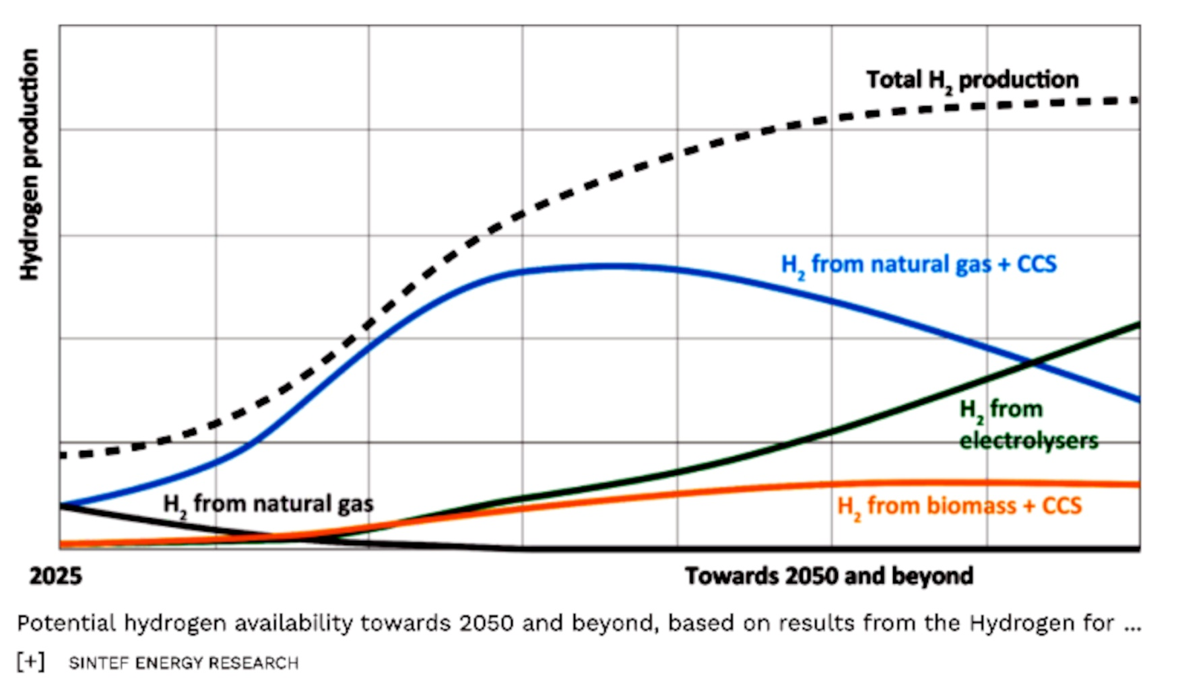
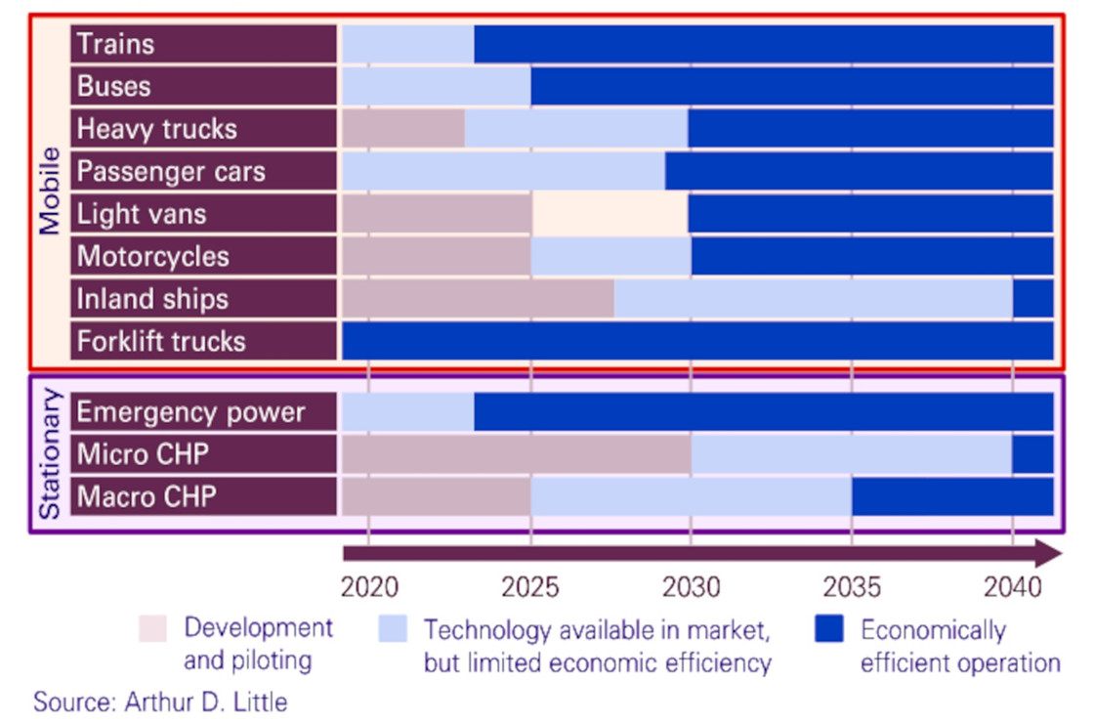
Osnovni preduvjeti za ostvarenje „zelenog gospodarstva”
(cjelovit pristup ==> cjelovit sustav)
Glavne „podtehnologije” i znanja identificirani u lancu za ekstrakciju, korištenje i skladištenje ugljikovog dioksida - CO2 (CCUS-sustav)
Ekstrakcija
apsorpcija
adsorpcija
membranska tehnologija
povrat pri visokim temperaturama
hibridni pristupi
Korištenje
unapređenje komercijalnih procesa (npr. urea)
korištenje CO2 bez pretvorbe (EOR, EGR, ECBM) **
korištenje CO2 bez pretvorbe (kao otapalo): superkritični CO2
kemikalije i polimerni materijali
goriva: alkoholi, ugljikovodici i derivati, nosači vodika (npr. metanol, mravlja kiselina)
mineralizacija
Skladištenje
injektiranje u geološka nalazišta
definiranje i karakterizacija podzemnog skladišta
migracija CO2 i napredni postupci upravljanja skladištem
nadzor: curenje CO2, dugoročno ponašanje CO2, sigurnost, troškovi i smanjenje rizika
Prijevoz
kompresija CO2
brodski prijevoz
cjevovodni transport i dizajn mreže
sigurnosni aspekti prijevoza.
** CCUS prikupljanje, korištenje i skladištenje ugljika
EOR napredni postupak pridobivanje nafte
EGR recirkulacija dimnih plinova
ECBM napredni postupak pridobivanja metana iz ugljenog sloja

Slide 4
Dinamika raspoloživosti „zelenog vodika” kao oslonca gospodarstvu

Slide 5
Tehnološka zrelost i ekonomska efikasnost glavnih primjena vodika

Slide 6
Glavne „podtehnologije” i znanja identificirani u lancu za ekstrakciju, korištenje i skladištenje ugljikovog dioksida - CO2 (CCUS-sustav)
Ekstrakcija
apsorpcija
adsorpcija
membranska tehnologija
povrat pri visokim temperaturama
hibridni pristupi
Korištenje
unapređenje komercijalnih procesa (npr. urea)
korištenje CO2 bez pretvorbe (EOR, EGR, ECBM) **
korištenje CO2 bez pretvorbe (kao otapalo): superkritični CO2
kemikalije i polimerni materijali
goriva: alkoholi, ugljikovodici i derivati, nosači vodika (npr. metanol, mravlja kiselina)
mineralizacija
Skladištenje
injektiranje u geološka nalazišta
definiranje i karakterizacija podzemnog skladišta
migracija CO2 i napredni postupci upravljanja skladištem
nadzor: curenje CO2, dugoročno ponašanje CO2, sigurnost, troškovi i smanjenje rizika
Prijevoz
kompresija CO2
brodski prijevoz
cjevovodni transport i dizajn mreže
sigurnosni aspekti prijevoza.
** CCUS prikupljanje, korištenje i skladištenje ugljika
EOR napredni postupak pridobivanje nafte
EGR recirkulacija dimnih plinova
ECBM napredni postupak pridobivanja metana iz ugljenog sloja
JRC, European Union, 2019

Slide 7
Postupanje u realizaciji prema situaciji u RH
(Sl.1)
što brže uvođenje vodika kao energenta
izbjegavanje „liste želja“ i nedorečenih vizija
projekti rješavaju probleme lokacija i gospodarskih subjekata, te omogućuju pokretanje novog razvojnog ciklusa u tranzicijskom periodu „dekarbonizacije; započeti projekti imaju prednost
projekti obuhvaćaju i stvaranje infrastrukture za izdvajanje, korištenje, transport i skladištenje CO2
projekti obuhvaćaju i stvaranje infrastrukture za proizvodnju, transport, skladištenje i distribuciju H2
gospodarsko i tehnološko povezivanje H2-sustava i CO2-sustava
pokretanje projekata koji omogućuju stjecanje znanja i iskustava u proizvodnji „zelenog H2” uz kombiniranu kemijsku proizvodnju – kombinirana elektroliza
istraživanje i razvoj s naglaskom na području gospodarskog korištenja H2 i CO2

Slide 8
Postupanje u realizaciji prema situaciji u RH
(Sl.2)
podupiranje projekata kojima s može što prije doći do ”zelene” električne energije, na pr. vjetroelektrane i sunčane elektrane
stvoriti institucijsku infrastrukturu za provođenje projekata, za dalji nadzor sustava i za potporu gospodarstvu u izlasku na „dekarbonizirano tržište“.
Obzirom na ograničene resurse, te opsežnost i dinamiku zahvata čini se da pažnju treba usmjeriti na:
projekte naznačene u Preliminarnoj analizi EC
stvaranje dodatnih kapaciteta za proizvodnju „zelene” električne energije
stvaranje logističke i gospodarske infrastrukture za CCUS-sustav
stvaranje institucijske infrastrukture za potporu procesima tranzicije.

Slide 9
Prijedlog projekata na osnovu Preliminarne analize Europske komisije, i promišljanja prema dostupnim saznanjima i prema situaciji u Hrvatskoj
Objekt / Lokacija | Predloženi zahvati
HEP TE Plomin | vlasnik HEP najavljuje rješavanje problema emisija, pod pritiskom je lokalne zajednice; raspraviti stanje i planove s vlasnikom
Tvornica kamene vune, Rockwool Adriatic d.o.o., Podpićan | vlasnik Rockwool najavljuje rješavanje u svim svojim tvornicama; raspraviti stanje i planove s vlasnikom
Tvornica cementa, LafargeHolcim d.o.o., Koromačno, | vlasnik LafargeHolcim najavljuje rješavanje u svim svojim tvornicama ; raspraviti stanje i planove s vlasnikom
Tvornica umjetnih gnojiva, Petrokemija d.d., Kutina | proizvodnja vodika reformingom metana uz skladištenje CO2 u napuštenim bušotinama Naftaplina uvođenje inovacija u postojeću proizvodnju pokretanje proizvodnje čađe i H2 krekingom metana projekti za energetsku tranziciju su u pripremi
INA Rafinerija nafte, Sisak (INA–Industrija nafte d.d.) | uvođenje postupka ekstrakcije CO2 iz dimnih plinova na lokaciji TE Sisak izdvajanje CO2 na lokaciji Rafinerije transport CO2 i utiskivanje u naftne bušotine na poljima korištenje CO2 kao kemijske sirovine transport H2 proizvedenog u Kutini, njegovo pročišćavanje i plasman na tržištu
HEP TE-TO Sisak | uvođenje novih tehnoloških postupaka ekstrakcija, korištenje i skladištenje CO2
Željezara Sisak ABS Sisak d.o.o | vlasnik je Acciaierie Bertoli Safau (ABS)-Grupa Danieli; raspraviti stanje i planove s vlasnikom uvođenje novih tehnologija i proizvoda korištenjem dekarbonizirane električne energije i H2 iz susjednih postrojenja

Slide 10
Zaključno
U Sjevernoj Hrvatskoj će neko rješavanje biti moguće ako se povežu projekti: Tvornica gnojiva Kutina, Željezara Sisak, TE-TO Sisak i INA Rafinerija Sisak, uz potporu INA d.d.. Bez toga je djelomično rješiva samo Kutina.
Projekt koji bi unaprijedio energetsku situaciju u Hrvatskoj i doprinesao gospodarstvu, je pokretanje velikog broja solarnih sustava za male i srednje tvrtke, za domaćinstva i pokretanje nekoliko velikih solarnih elektrana, te gradnja vjetroelektrana u skladu s potrebama stabilnosti sustava. Provedbom tog projekta postiglo bi se:
dobila bi se velika količina zelene električne energije uz efekt na emisiju CO2
omogućilo bi se brži prijelaz na elektrovozila (infrastruktura je prisutna)
iskoristio bi se investicijski potencijal stanovništva.
Sve aktivnosti i projekti unutar tranzicijskog perioda moraju biti dio ukupne slike kojoj se teži: povezivanje H2-sustava i CCUS-sustava u svrhu stvaranja dekarboniziranog gospodarstva.
Potrebno je prije svega postaviti kriterije za sagledavanje i ocjenu projekata i situacije, uzimajući u obzir:
tehničke elemente
makroekonomske elemente
pravne elemente
socijalne elemente
političke elemente.
Hvala na pažnji!

